Slide 1


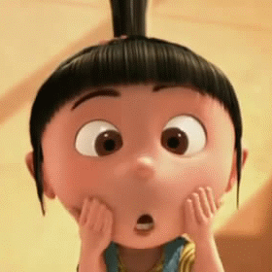
重启大一记忆
献给大一的我

Slide 2
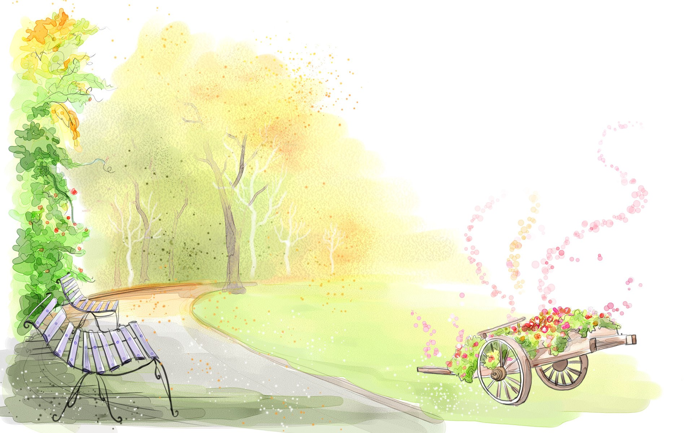


一
Myself
我的大学
二
Class One
点点滴滴
三
Dormitory
构成了
丰富多彩的
大一生活
四
Friends

Slide 3

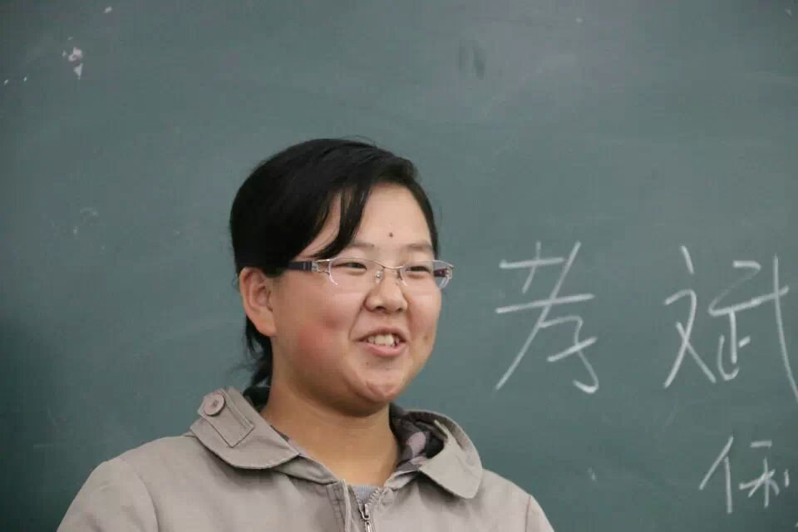
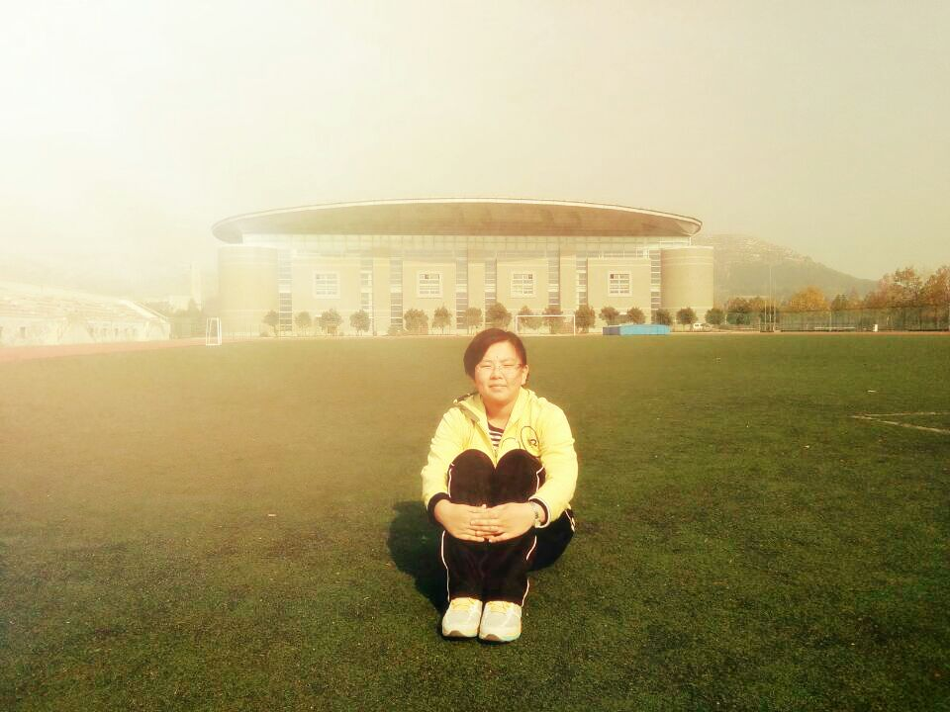
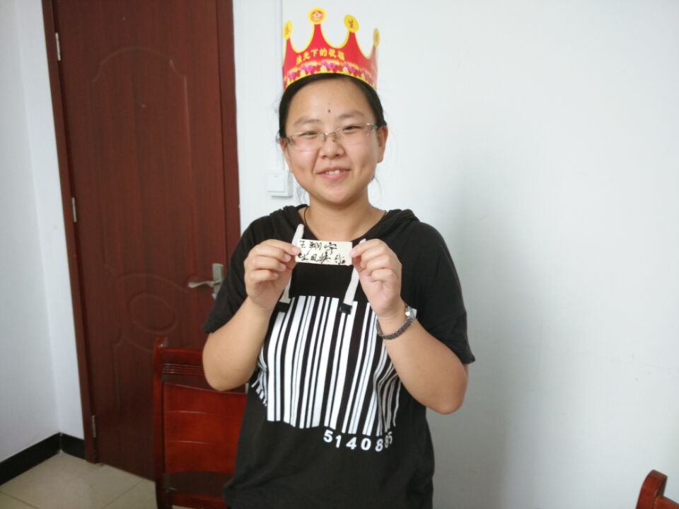
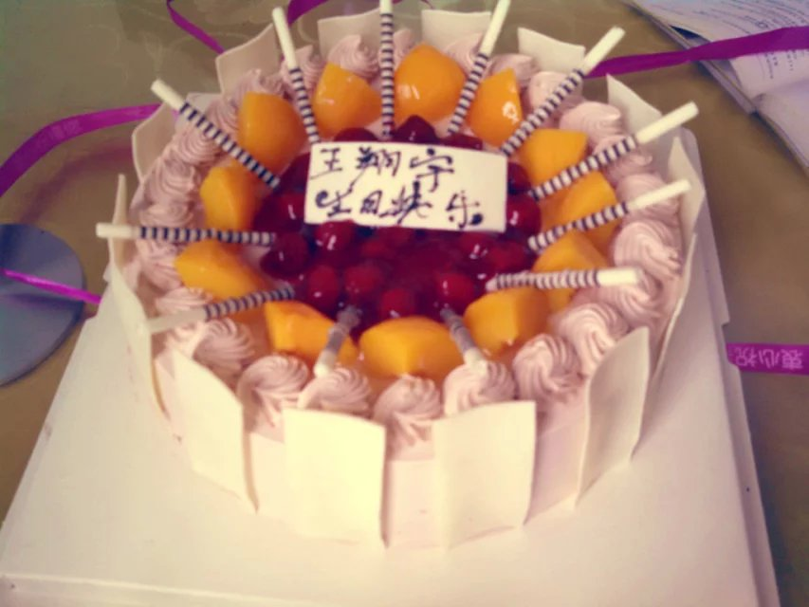
刚入大一，很羞涩的在讲台上进行自我介绍的我。（这表情被抓拍的，不过幸亏有这张照片可以让我回忆大一刚入学的时光）
适应了大学生活的一段时间后，与舍友在田径场玩耍的我。和煦的阳光照射着我们，当时的我们应该很快乐吧。
大一下学期，舍友为我过生日，作为寿星的我。（马上就要因为大二分方向，舍友分开了。恐怕这是我们434最后的一次聚餐了）

Slide 4

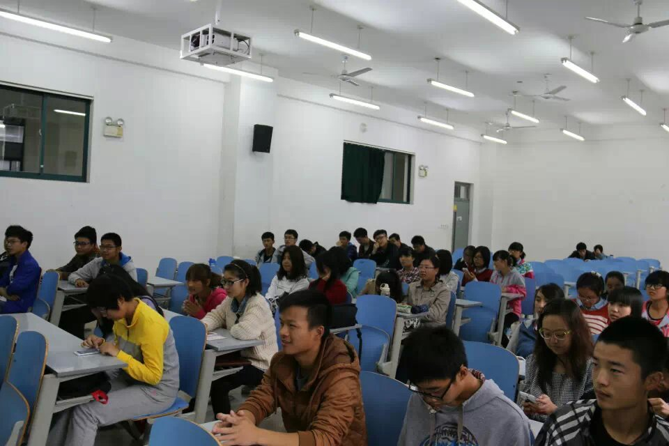
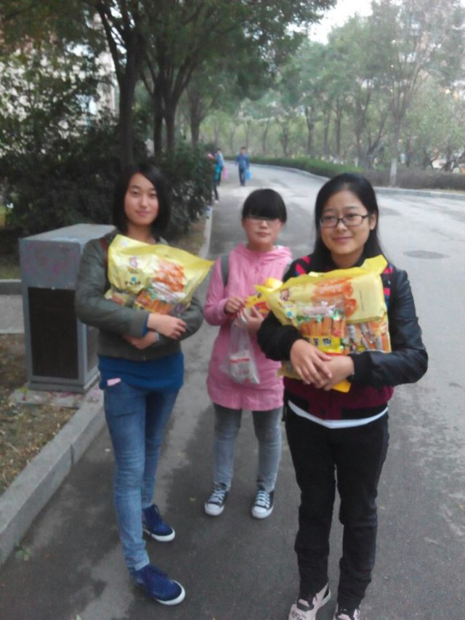
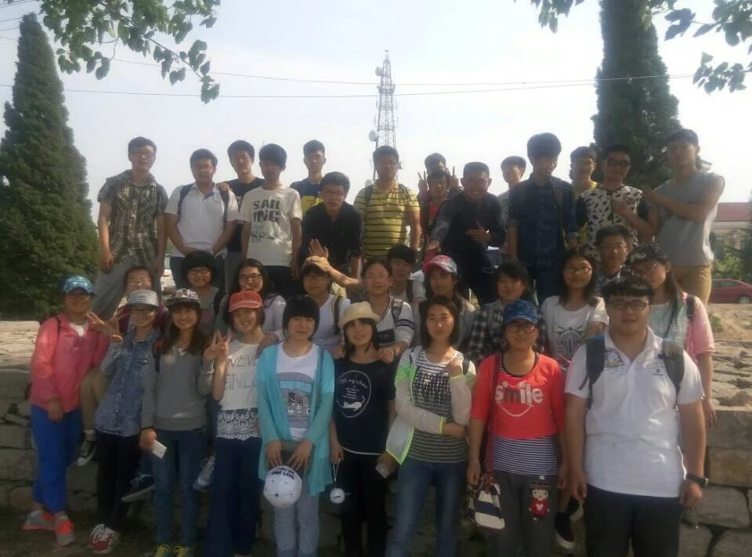
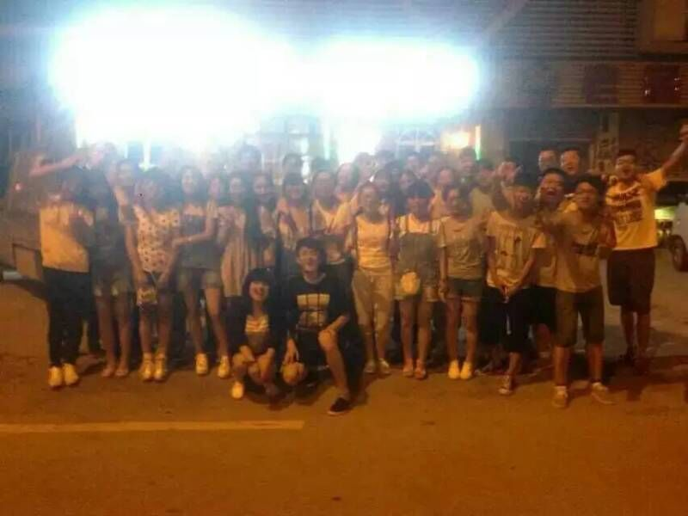
计一的第一次见面
11月的女生节
14计一棒棒哒！
黄河森林公园之游
计一大聚会

Slide 5

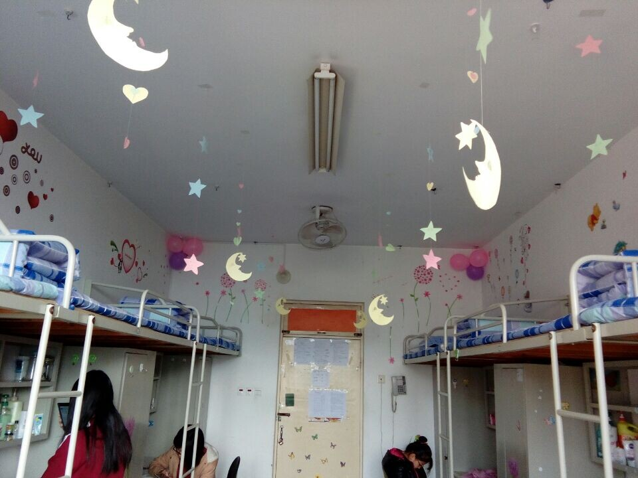
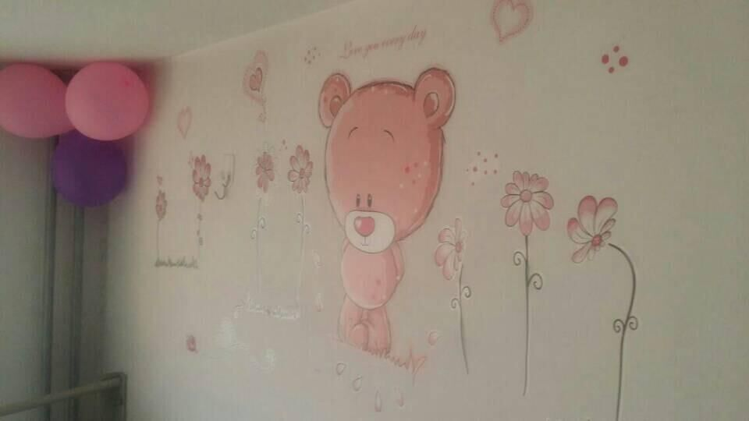
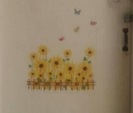

434爱窝
家
和谐

Slide 6
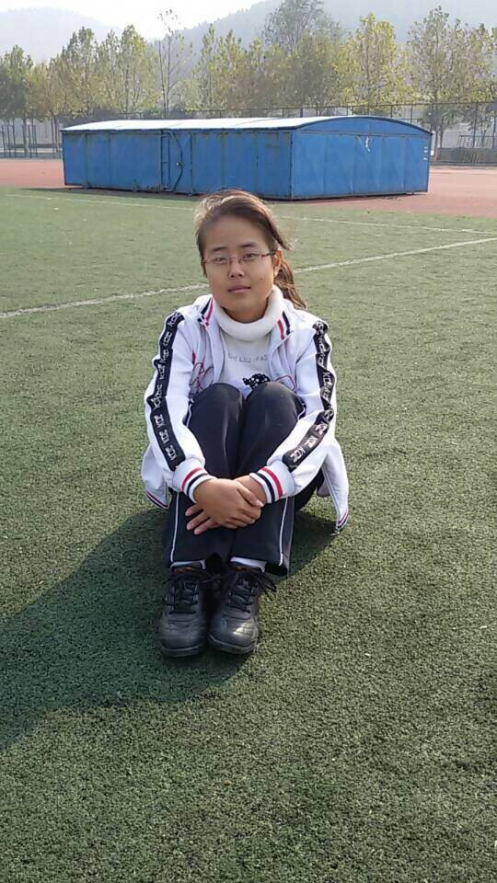
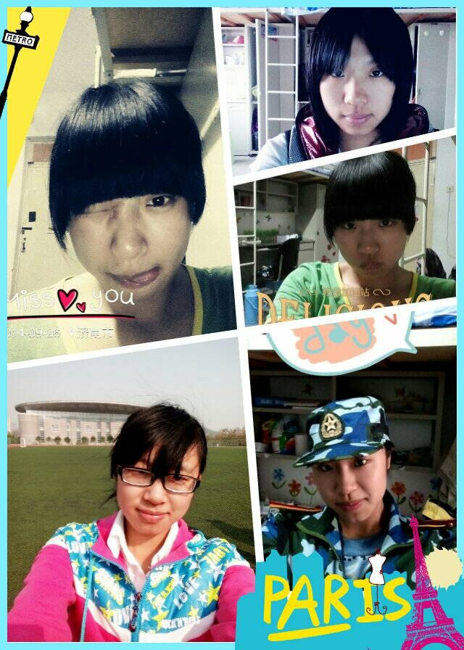
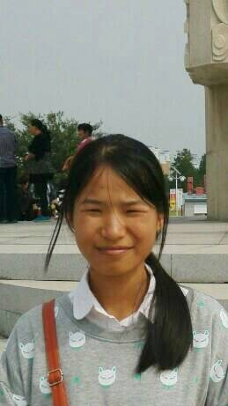
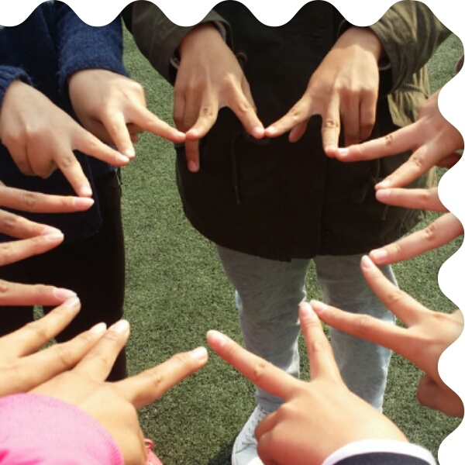
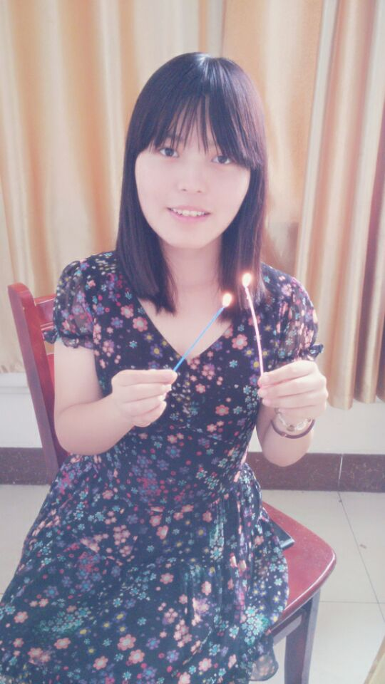
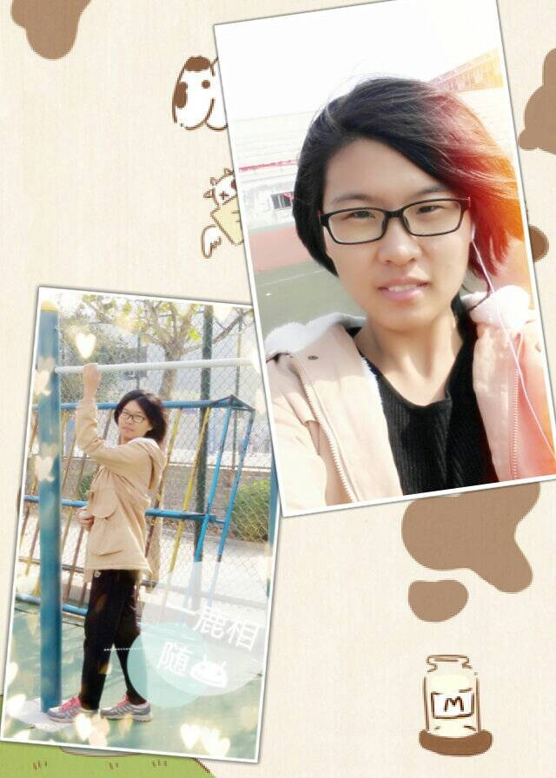
宿舍的妹子们
她爱篮球
她爱淘宝
她爱唱歌
这就是我大一的家庭成员
她爱男神
她爱动漫

Slide 7

从懵懂的踏入大学校园开始，我就开始了大一的生活。首先经历了军训，那段时间回忆起来真的很开心。之后开始了学习生活，和舍友一起上课，一起约自习，一起吃饭，一起参加各种集体活动，一起成长。我想经历了大一一年我们都有成熟。
制作PPT翻看了以前的相册，时间过得真快，我们模样有些变化了，不再是刚进大学那样的稚嫩。而且我们分开了，不再是原来的那个宿舍，也不再是一个班级，但是我们还会想着彼此，想着刚进入大学的那段时光有你们陪伴。虽然我们中间有过矛盾，但是那也会成为很珍贵的回忆。
时光飞逝，我已经不再是大一的小鲜肉，成了大二的师姐，日子在一天一天的过着，我进入了学生会，身上的身份也增多了许多，责任也越来越多，我不再那么的冲动，我更加的稳重，但是我还需要磨练，我依然需要努力，需要奋斗，把接下来的大学生活过得更加美好！
大学，为了更好的明天加油！

